Slide 1
Approche par les problèmes en TS spécialité maths
Quelle évaluation possible ?

Slide 2
Compétences mises en œuvre dans la résolution de problèmes : extrait du programme de TS (enseignement spécifique et spécialité)
Chercher, expérimenter, modéliser, en particulier à l’aide d’outils logiciels
Choisir et appliquer des techniques de calcul
Mettre en œuvre des algorithmes
Raisonner, démontrer, trouver des résultats partiels et les mettre en perspective
Expliquer oralement une démarche, communiquer un résultat par oral ou par écrit
Notes:
En rouge ce qui n’est « pas toujours » mis en œuvre dans les classes… on est loin de l’exercice de bac…

Slide 3
Formes d’évaluation : extrait du programme de TS (enseignement spécifique et spécialité)
Fréquents, de longueur raisonnable et de nature variée, les travaux hors du temps scolaire contribuent à la formation des élèves et sont absolument essentiels à leur progression
Les modes d’évaluation prennent également des formes variées, en phase avec les objectifs poursuivis. En particulier, l’aptitude à mobiliser l’outil informatique dans le cadre de la résolution de problèmes est à évaluer.

Slide 4
Evaluation des connaissances et des savoir-faire
Le « contrôle » : toutes les 3 semaines environ
Faire varier les modalités : 20 à 30 min, calculatrice ou non, question de cours, vrai faux, QCM…
Exemples de questions :
Démontrer que si d divise a et d divise b alors d divise toute combinaison linéaire entière de a et b
Quels sont les diviseurs communs de 105 et 350 dans N ?
Soit la matrice .
Dire pourquoi A est inversible et préciser son inverse.

Slide 5
Exemples de vrai, faux : aussi pour expliquer oralement une démarche
Si on peut calculer la matrice A+B, alors on peut calculer la matrice AB
Pour toutes matrices carrées A et B de même ordre on a : (A+B)² = A² + 2AB + B²
Soit n un entier naturel, il existe un unique nombre premier divisant 4n+3 et 5n+6
…

Slide 6
Et aussi calcul (activités) mental(es) Exemples :
1) PGCD de 42 et 54 ?
2) décomposition de 400 en facteurs premiers?
3) nombre de diviseurs de 64 dans N ?
4)
…

Slide 7
Evaluation de l’aptitude à utiliser l’outil informatique (1)
En situation : en classe, dans la résolution de problèmes, une évaluation des compétences mises en jeu
Critères pouvant être retenus :
Pertinence du logiciel choisi
Exactitude des résultats obtenus
Complétude des situations envisagées
Mise en perspective des résultats obtenus
Sur l’appréciation du bulletin scolaire et (ou) sur le livret scolaire :
Notes:
Les 3 premiers critères sont minimaux le 4ème est un critère de perfectionnement

Slide 8
Les compétences à renseigner sur le livret scolaire
Maîtriser les connaissances exigibles
Mettre en œuvre une recherche de façon autonome
Mener des raisonnements
Avoir une attitude critique
Utiliser les outils logiciels pour résoudre des problèmes de mathématiques
Communiquer à l’écrit et à l’oral

Slide 10
Evaluation de l’aptitude à utiliser l’outil informatique (2)
En devoir à la maison : Exemple : les nombres parfaits
On dit qu’un entier naturel est un nombre parfait lorsqu’il est égal à la somme de ses diviseurs positifs autres que lui-même (ex : 6 = 1 + 2 + 3)
Ecrire un algorithme donnant tous les nombres parfaits inférieurs ou égaux à un entier donné
Le programmer sur un logiciel et donner alors tous les nombres parfaits inférieurs ou égaux à 10000
Prolongement possible en classe : montrer que tous les nombres parfaits pairs sont de la forme avec p premier :

Slide 11
Vers l’évaluation d’un exercice complet d’une heure en classe
Préparation progressive des élèves à ce genre d’évaluation : les écrits aidés
Intervention individuelle du professeur :
Lorsque les élèves rencontrent une difficulté, ils appellent le professeur afin qu’il « débloque la situation ». Le professeur note sur la copie son intervention. L’intervention du professeur peut aussi être prévue, en fonction du sujet, à certains endroits pour vérification d’un résultat. Cela permet :
D’évaluer la capacité à rebondir sur une explication courte.
De donner des énoncés comprenant des questions plus difficiles ou plus ouvertes sans mettre les élèves en échec.
Que la majorité des élèves sortent de l’évaluation en ayant terminé le problème.
D’encourager les élèves qui ont tendance à abandonner
Notes:
Présentation de Catherine Houard (Lille)

Slide 12
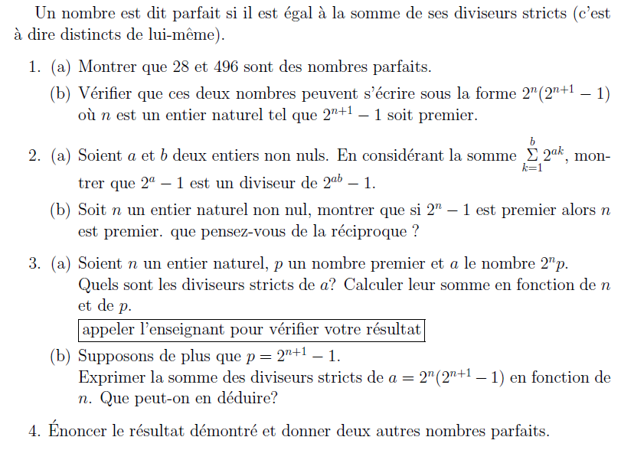

Slide 13
Autres évaluations possibles : travail par groupes
Evaluer les écrits intermédiaires :
Pour chaque résolution de problème, un « journal de bord » par groupe où toutes les recherches seront consignées et relevées
Evaluer la communication à l’oral :
Compte rendu oral par groupe de l’état d’avancement des recherches dans la résolution d’un problème
Evaluer la communication à l’écrit :
Compte rendu de TP par groupe

